Slide 1
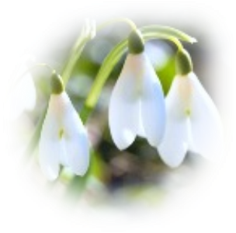
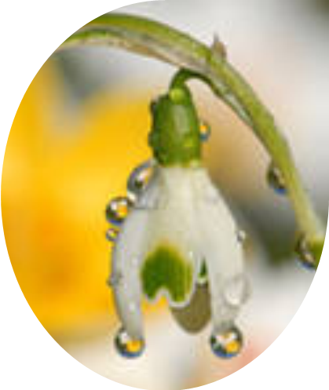
Загальношкільна акція «Первоцвіти зберігай, їх ніколи не зривай!»
Підготувала:
ЗДВР, вчитель біології
Атаманчук Н.Л.

Slide 2
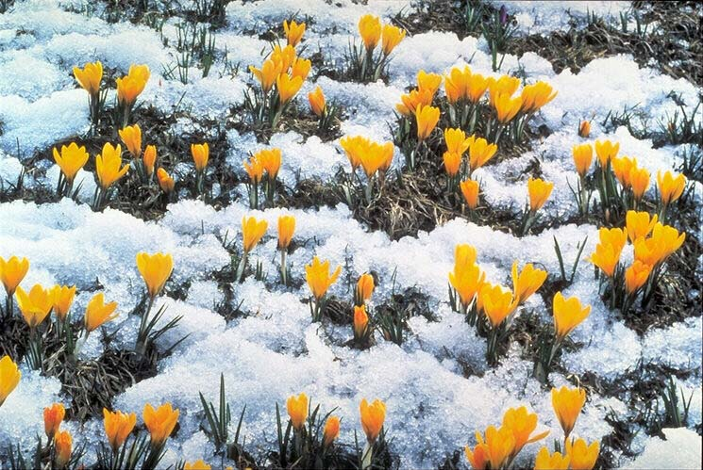
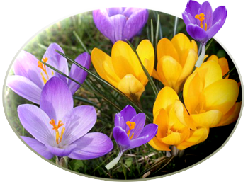
Весна! Пробудження життя!

Slide 3
У Козівському лісі – краса невимовна, Підсніжник білосніжний – мов юнацька врода

Slide 4
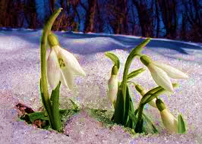
Підсніжник білосніжний –
Galanthus nivalis

Slide 5
А на схилі нас чарує Проліска дволиста, її квіти наче небо та вода пречиста

Slide 6
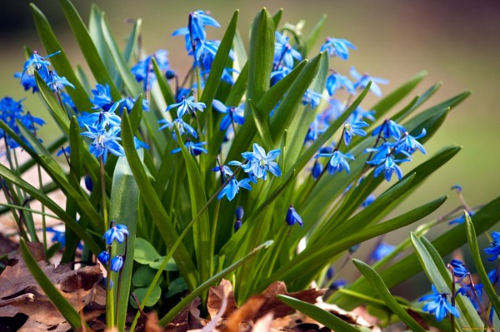
Проліска дволиста – Scilla bifolia

Slide 7
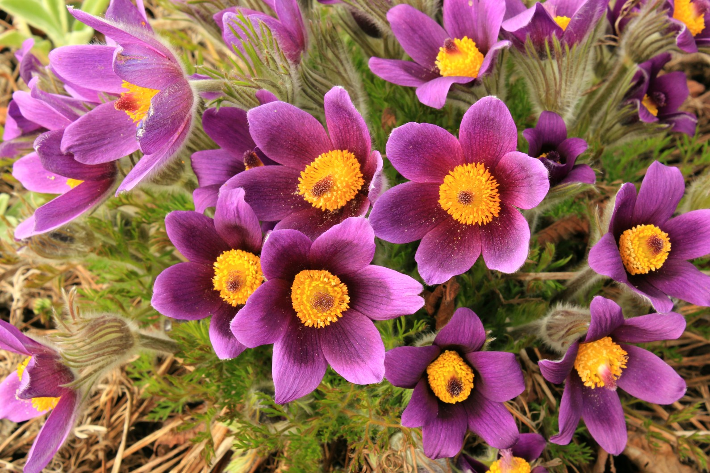
Людина жорстока, квіти зриває І сон-трава тепер зникає!

Slide 8
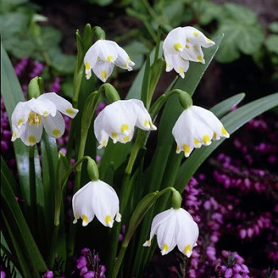
Білоцвіт весняний

Slide 9
Анемона дібровна – Anemone nemorosa
А тим часом у діброві
земля білим цвітом вкрилась
Це чарівна Анемона на землю спустилась

Slide 10
Анемона дібровна – Anemone nemorosa

Slide 11
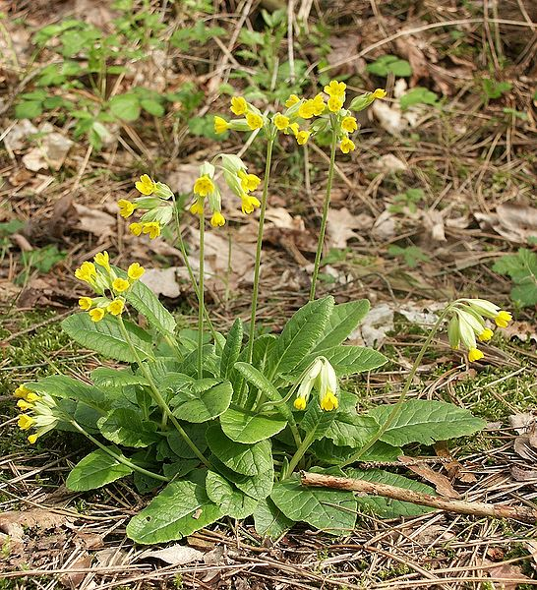
Первоцвіт весняний– Primula veris

Slide 12
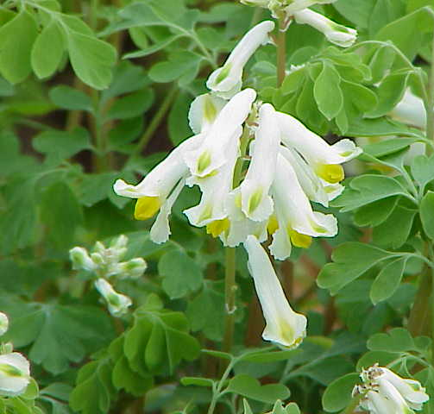
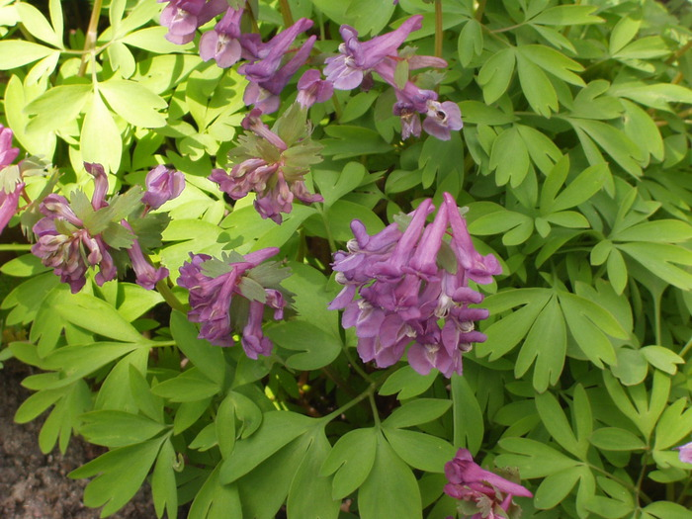
Ряст (Corydalis)

Slide 13
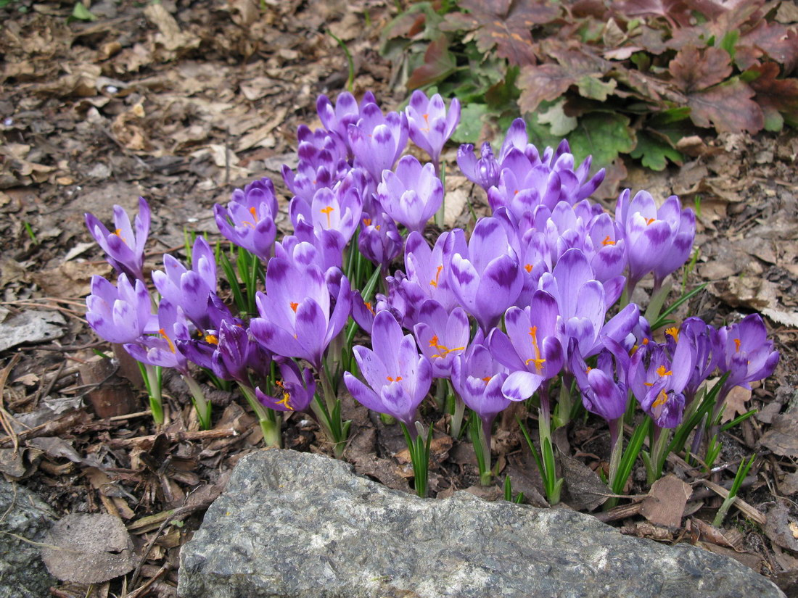
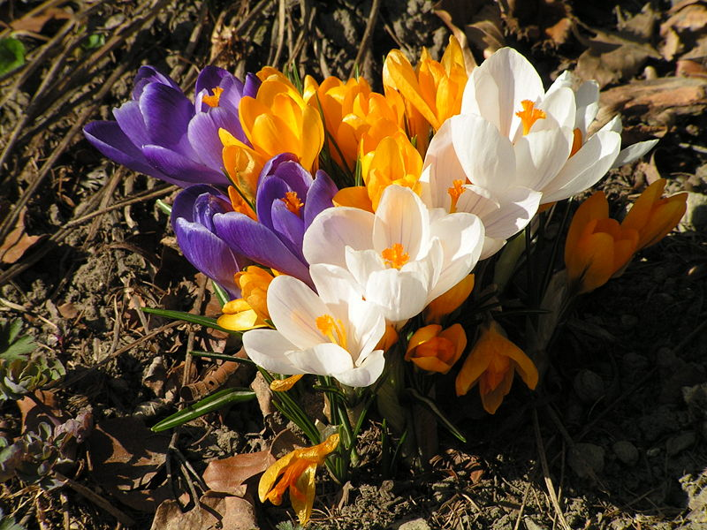
Шафран Крокус Гейфеля

Slide 14
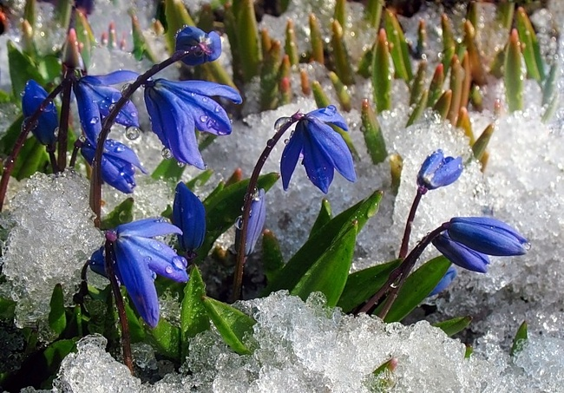
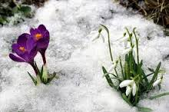
Я первоцвіту не зірву! Я квітку в серці збережу! Природі шкоди не завдам І кривдити її не дам!

Slide 15
Краса первоцвітів у наших руках!

